Slide 1
MULTIVERSIDAD LATINOAMERICANA
CAMPUS CELAYA
ÉTICA Y VALORES I
PROF. FRANCISCO DAVID ROJAS SAAVEDRA
1ER. SEMESTRE

Slide 2
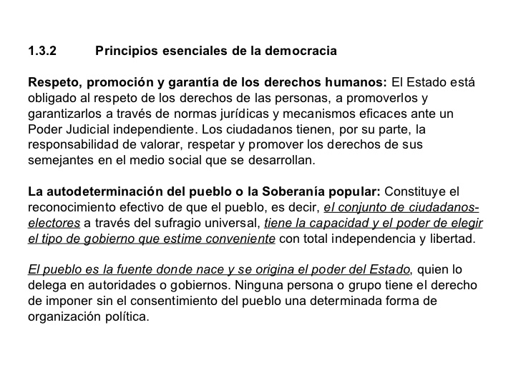

Slide 3
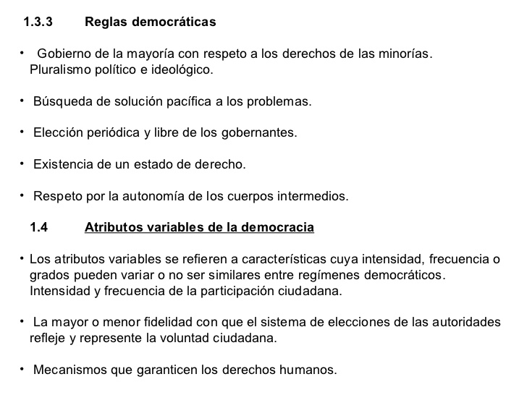

Slide 4
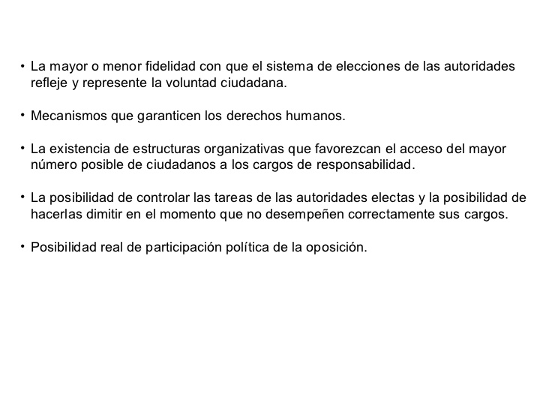

Slide 5
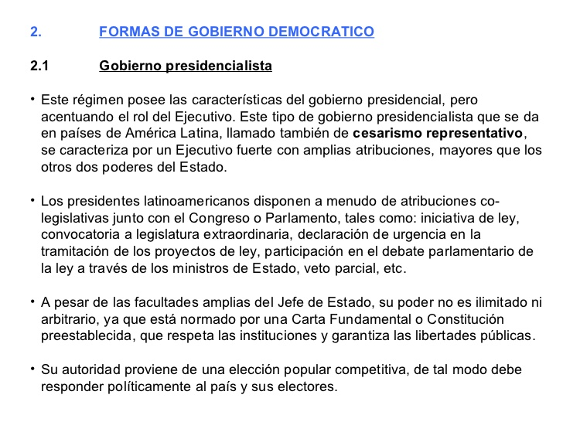

Slide 6
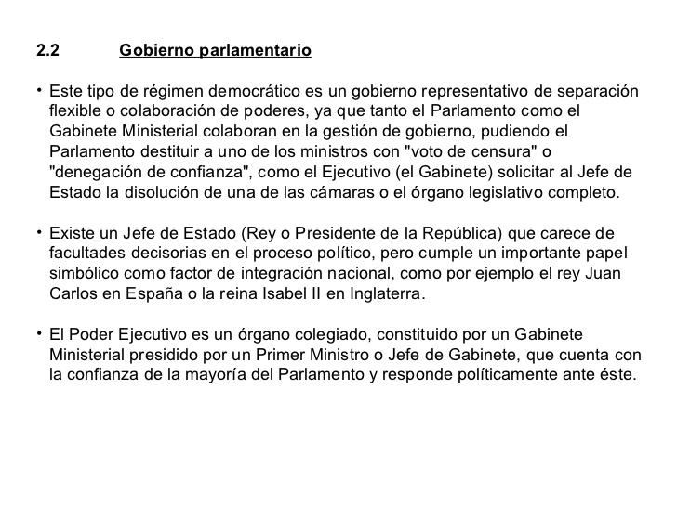

Slide 7
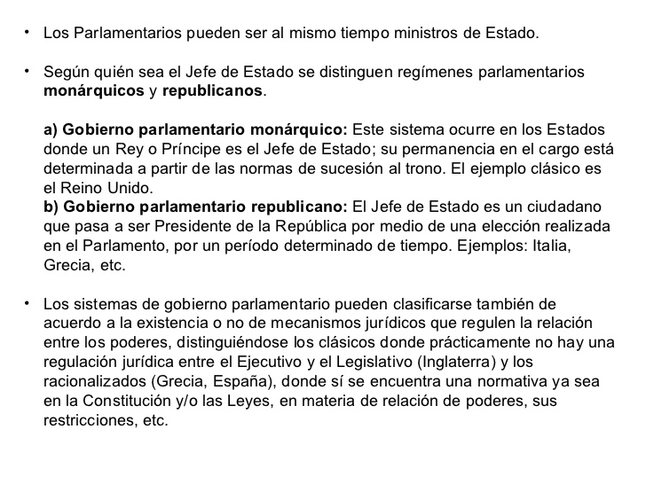

Slide 8
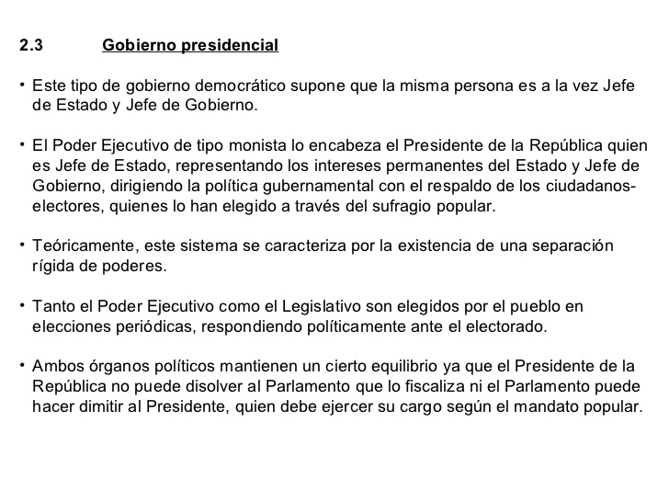

Slide 9
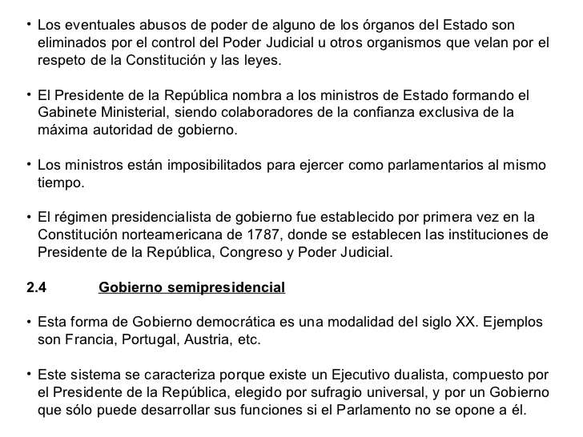

Slide 10


